Slide 1
Contrôle Continu CHIMIE HETEROCYCLIQUE
M2, Université Aix-Marseille, 2021-2022
Olivier Mirguet & Laure Haberkorn

Slide 2
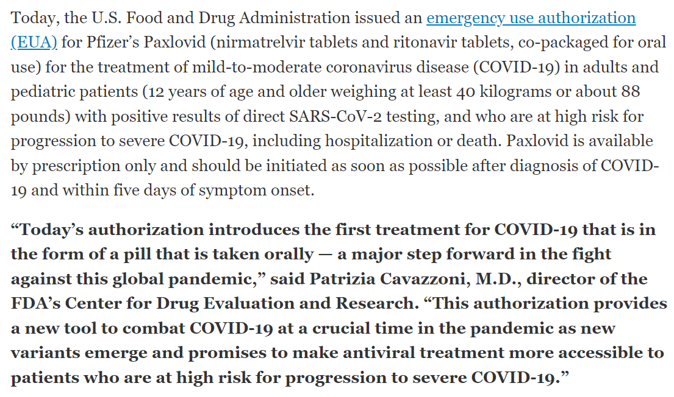
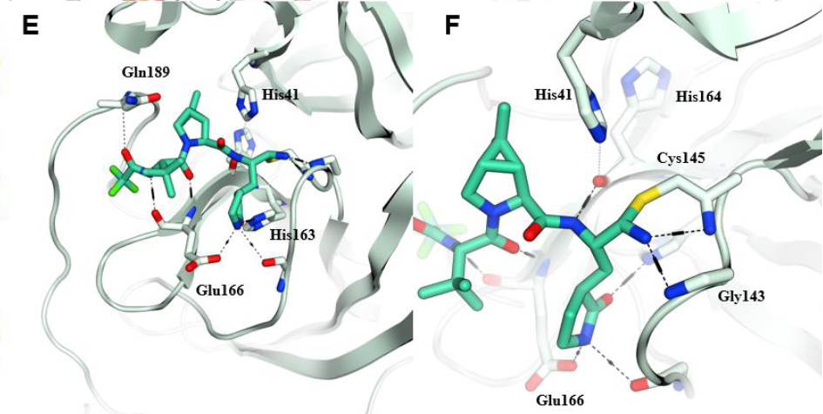
PAXLOVID® (PF-07321332)
(E) SARS-CoV-2 Mpro–bound crystal structure of clinical candidate PF-07321332
(F) A reversible covalent Cys145 adduct is formed with the nitrile substituent

Slide 3
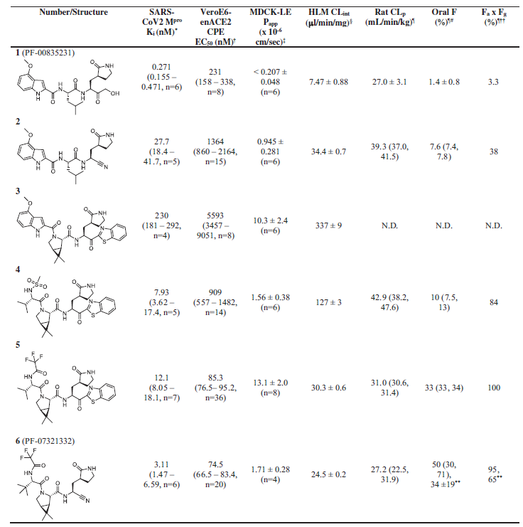
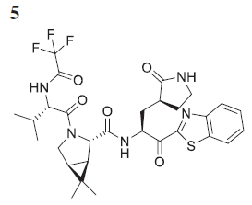
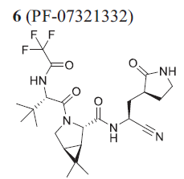
Réf. : Owen et al., Science 374, 1586–1593 (2021)
SAR (Structure-Activity Relationship)
towards the discovery of PF-07321332
Faced with a choice between compounds 5 and 6, the nitrile 6 was selected as the clinical candidate (referred to as PF-07321332) based on ease of synthetic scale-up, enhanced solubility that allowed for a simple formulation vehicle in support of pre-clinical toxicology, and reduced propensity for epimerization at the P1 stereocenter.

Slide 4
Nommez les hétérocycles suivants (3 points) :
pyrrolidine
2-pyrrolidinone
thiazole
2-méthyl benzothiazole
pyrrole
4-méthoxy indole

Slide 5
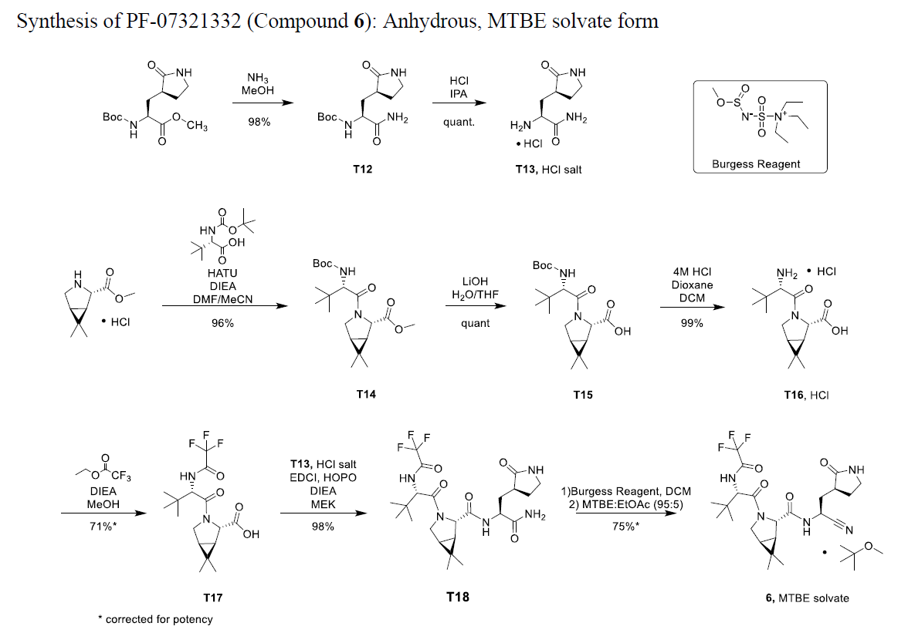
?
?
1
2
?
3
4
5
1
Indiquez le type de transformation observée (0.5 point) :
Formation d’un amide (transamidation)
2
Déprotection amide 1aire
Indiquez le type de transformation observée (0.5 point) :
Proposez des réactifs permettant de faire la transformation voulue (0.5 point) :
HCl ou TFA
3
Indiquez le type de transformation observée (0.5 point) :
Couplage peptidique / formation d’un amide
Saponification
4
Indiquez le type de transformation observée (0.5 point) :
Proposez des réactifs permettant de faire la transformation voulue (0.5 point) :
NaOH ou LiOH

Slide 6
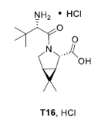
6
7
8
9
6
Couplage peptidique / formation d’un amide
Indiquez le type de transformation observée (0.5 point) :
Déshydratation / formation d’un nitrile
8
Indiquez le type de transformation observée dans la 1ère étape (0.5 point) :
Cette réaction peut aussi se faire en présence de POCl₃ + base (voir dernière étape de la synthèse du composé 2).
Proposez un mécanisme expliquant la transformation observée (2.5 points) :
voir slide suivante

Slide 7
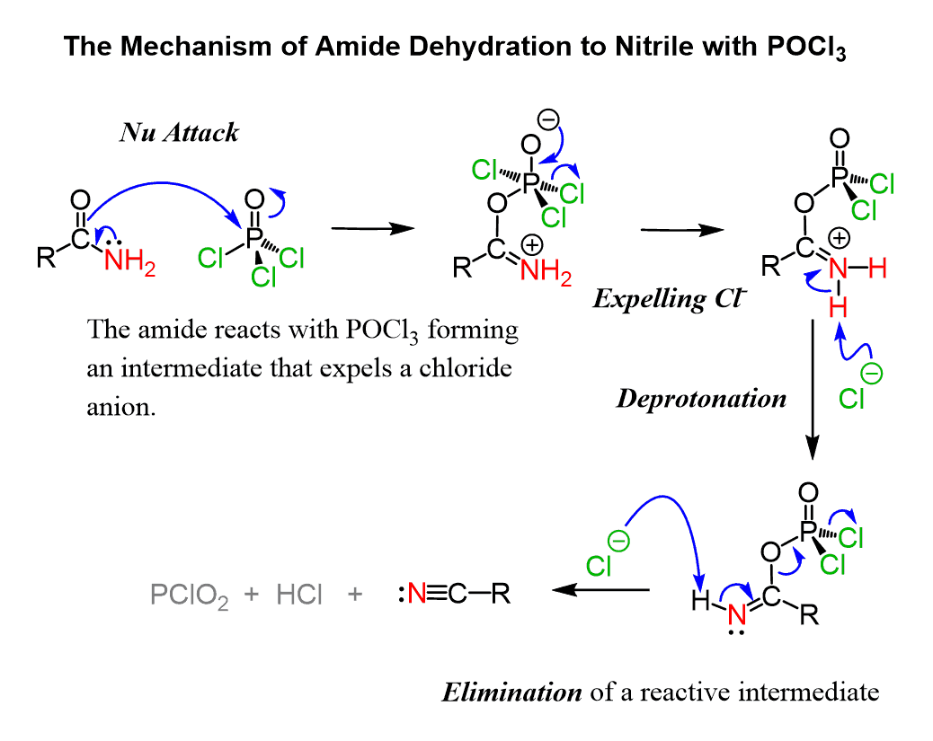

Slide 8
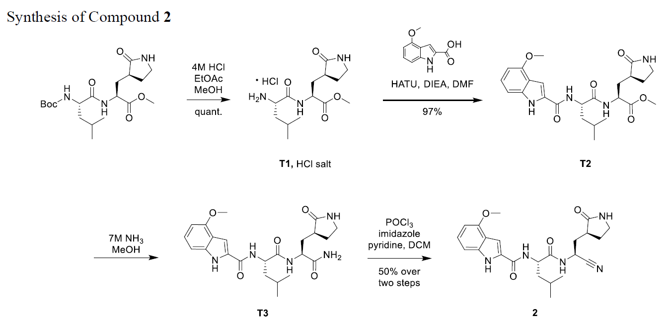
?
1
2
3
4
2
Couplage peptidique
Indiquez le type de transformation observée (0.5 point) :
Proposez des réactifs permettant de faire la transformation voulue (0.5 point) :
Proposez une méthode de synthèse du noyau hétérocyclique suivant en détaillant le mécanisme (3 points) :
réactif de couplage (HATU ou DCI-HOBt ou tout autre réactif de couplage)
Mécanisme décrit dans le cours (voir slide suivante)
→ Formation des indoles selon Fischer

Slide 9
RQ : tout mécanisme qui s’en approche et qui fait sens mérite à notre avis quelques points
À toi de voir…

Slide 10
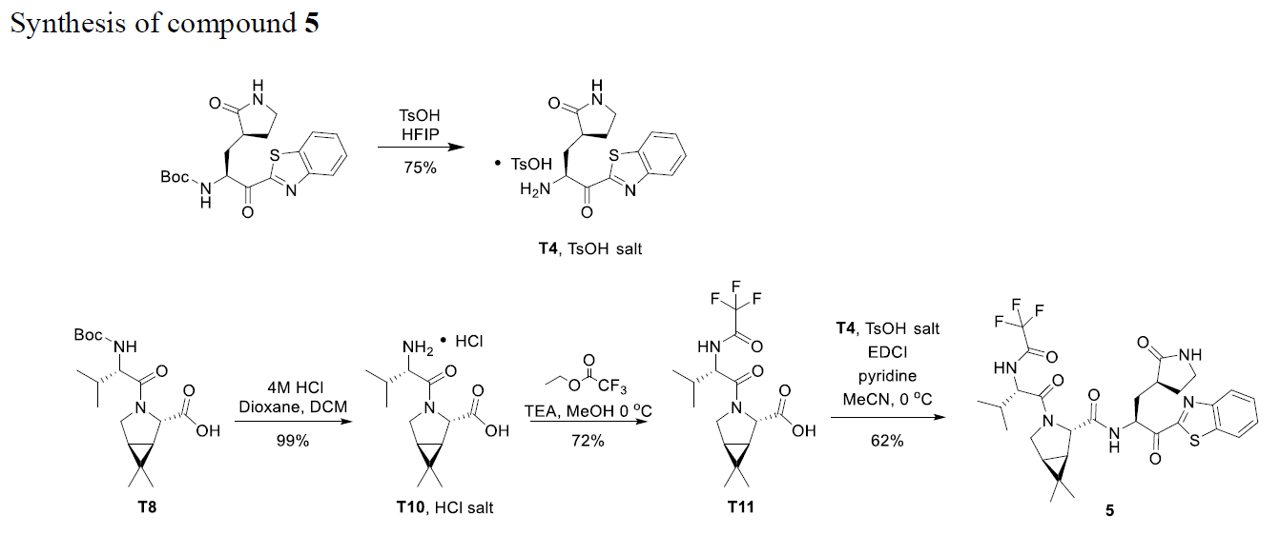
1
2
3
4
Déprotection de l’amine en milieu acide
HFIP = hexafluoroisopropanol
1
Indiquez le type de réaction (0.5 point) :
Proposez une méthode de synthèse du noyau hétérocyclique suivant en détaillant le mécanisme (3 points) :
Mécanisme décrit dans le cours (voir slide suivante)
→ Formation des benzothiazoles

Slide 11
Stratégie 4+1 :
RQ : tout mécanisme qui s’en approche et qui fait sens mérite à notre avis quelques points
À toi de voir…

Slide 12
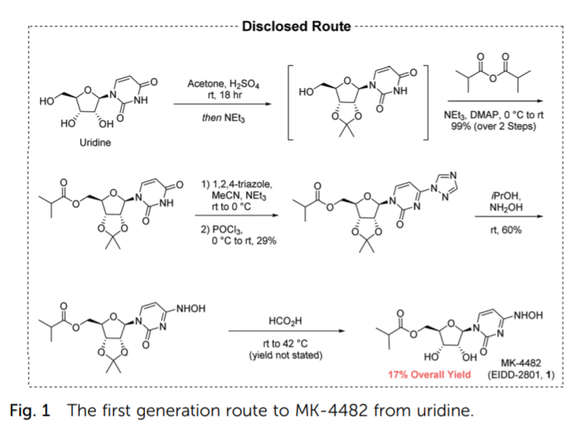
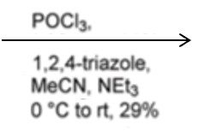
Le MOLNUPIRAVIR®, aussi appelé MK-4482 ou Lagevrio, est un antiviral expérimental à large spectre, initialement destiné à soigner la grippe et l'hépatite C. Il a montré in vitro et chez l'animal une certaine efficacité contre divers coronavirus dont le virus SARS-CoV-2 responsable de la pandémie de Covid-19. Merck demande une autorisation d'utilisation d'urgence à la FDA pour un traitement précoce des sujets à risque. Avant même que les résultats des essais cliniques soient publiés, il est autorisé au Royaume-Uni en novembre 2021 pour les personnes à risque atteintes de Covid-19 dans des formes légères à modérées, au tout début de la maladie.
Le 19 novembre 2021, l'Agence européenne des médicaments autorise son utilisation pour les mêmes indications, en prévention des formes graves. En France, la Haute Autorité de Santé estime le 10 décembre 2021 que l'efficacité estimée de 30% contre les formes graves est insuffisante comparée à celle de 80% du Ronapreve et donne un avis défavorable au Lagevrio.
1
2
3
4
5

Slide 13
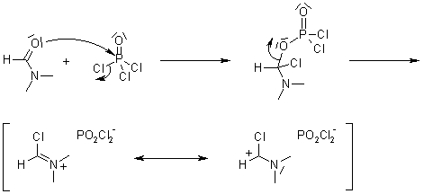
A
B
3
Nommez les 3 hétérocycles principaux présents dans la molécule B (1.5 points) :
Triazole + Tétrahydrofurane + Pyrimidin-2-one (+ Dioxolane)
Détaillez le mécanisme permettant la transformation de A vers B (1.5 points) :
1- formation de la chlorimine (mécanisme de formation du sel de vilsmeier vu en cours)
2- substitution avec le triazole
RQ : tout mécanisme qui s’en approche et qui fait sens mérite à notre avis quelques points
À toi de voir…

